Slide 1
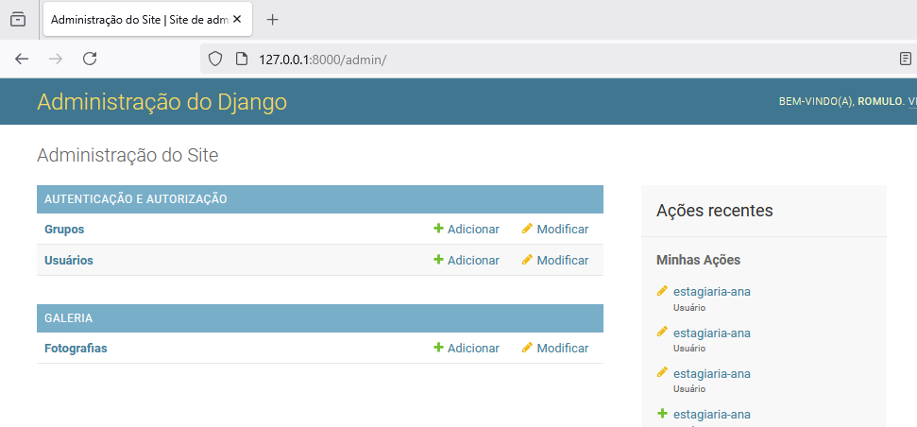

Slide 2
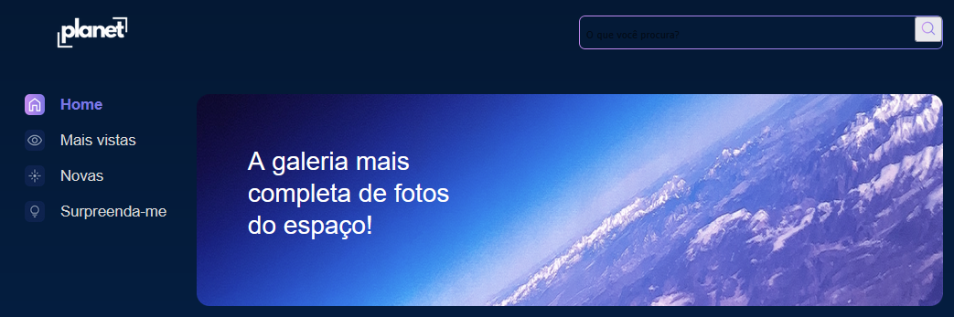
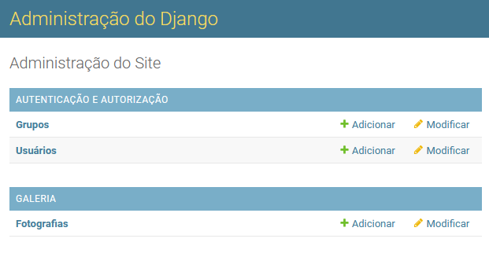
Cliente
Administrador
Sr. João Raposo visita o Planetário de Brasília
Thamires trabalha com administradora do site

Slide 3
Administradora (python manage.py createsuperuser)
Joaquina é secretária
Executiva da Thamires.
Thamires trabalha com administradora do site
Adicionar foto
Não pode deletar
Pode alterar foto

Slide 4

Na prática...

Slide 5
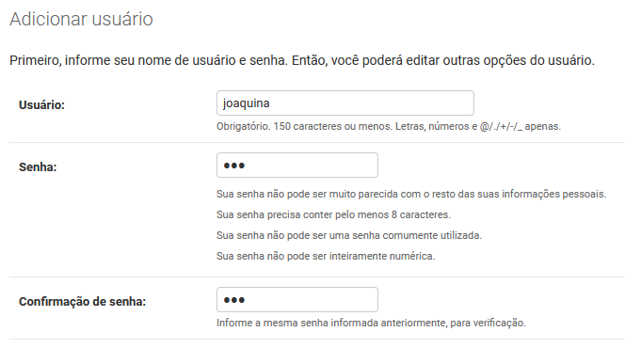

Slide 6
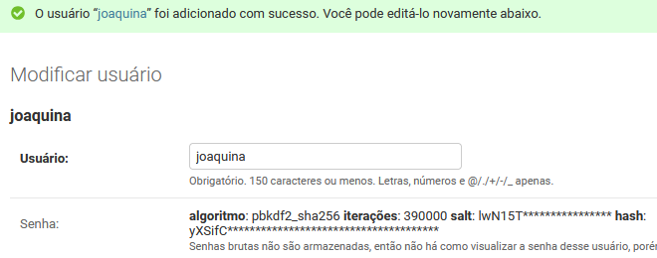

Slide 7
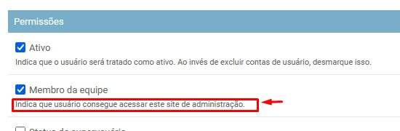

Slide 8
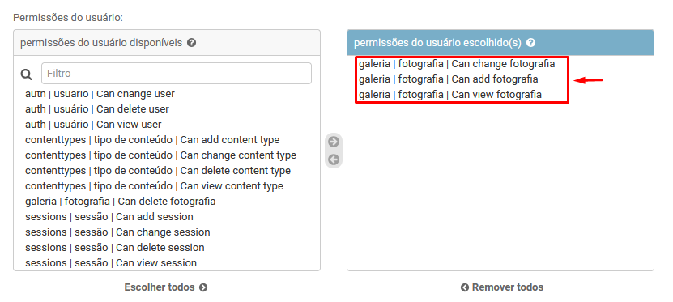
Adicionar foto
Não pode deletar
Pode alterar foto
Pode ver a foto

Slide 9


Slide 10
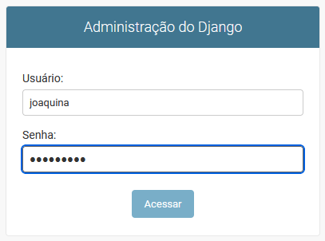

Slide 11
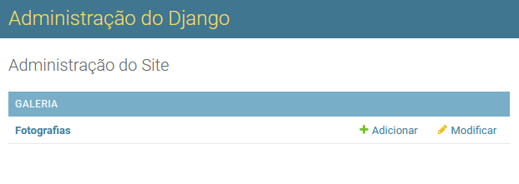

Slide 12
Pedro é um estagiário ele apenas deve visualizar as fotos.
Pode ver a foto
Exercise

Slide 13
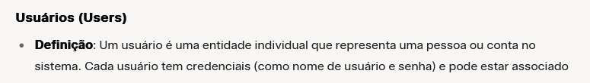

Slide 14
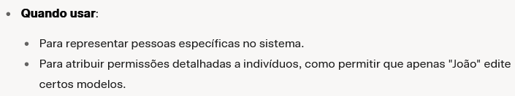

Slide 15
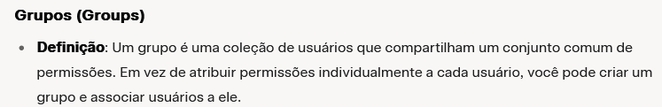

Slide 16
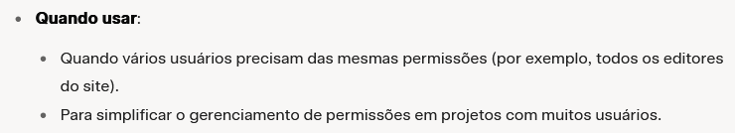

Slide 17
Desafio
Pedro (estagiário)
Visualizar
Maria (estagiária)
Antônia (estagiária)
Guilherme (estagiário)
Grupo de Usuários:
Ver

